Slide 1

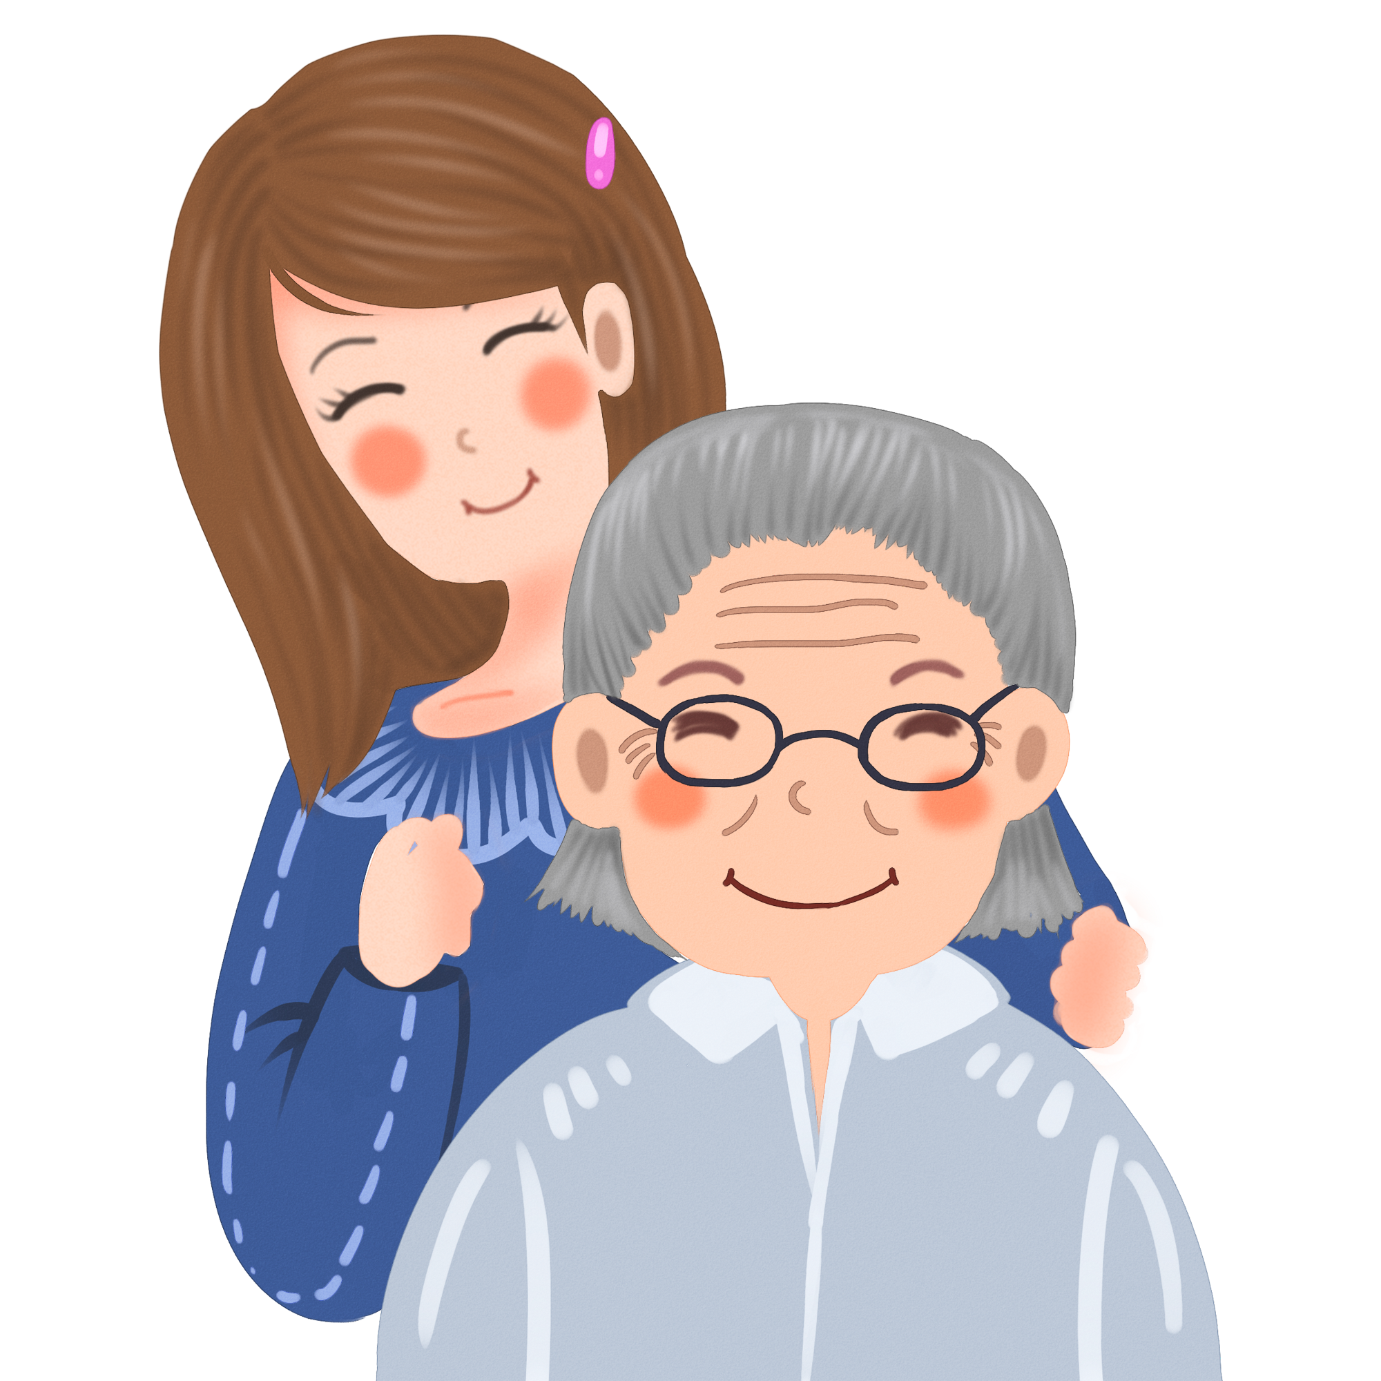

Tiết 19 – 20:
Notes:
Xuân Quỳnh mồ côi mẹ từ lúc ấu thơ, người cha thường vắng nhà, hai chị em sống với bà trong suốt những năm tuổi nhỏ ở làng quê La Khê (Hà Tây), một làng có nghề dệt the lụa nổi tiếng. Những kỉ niệm tuổi thơ êm đềm bên bà có lẽ vì thế đã hằn sâu trong kí ức. Bài thơ “Tiếng gà trưa” gợi lại tình bà cháu giản dị, êm đềm.

Slide 2
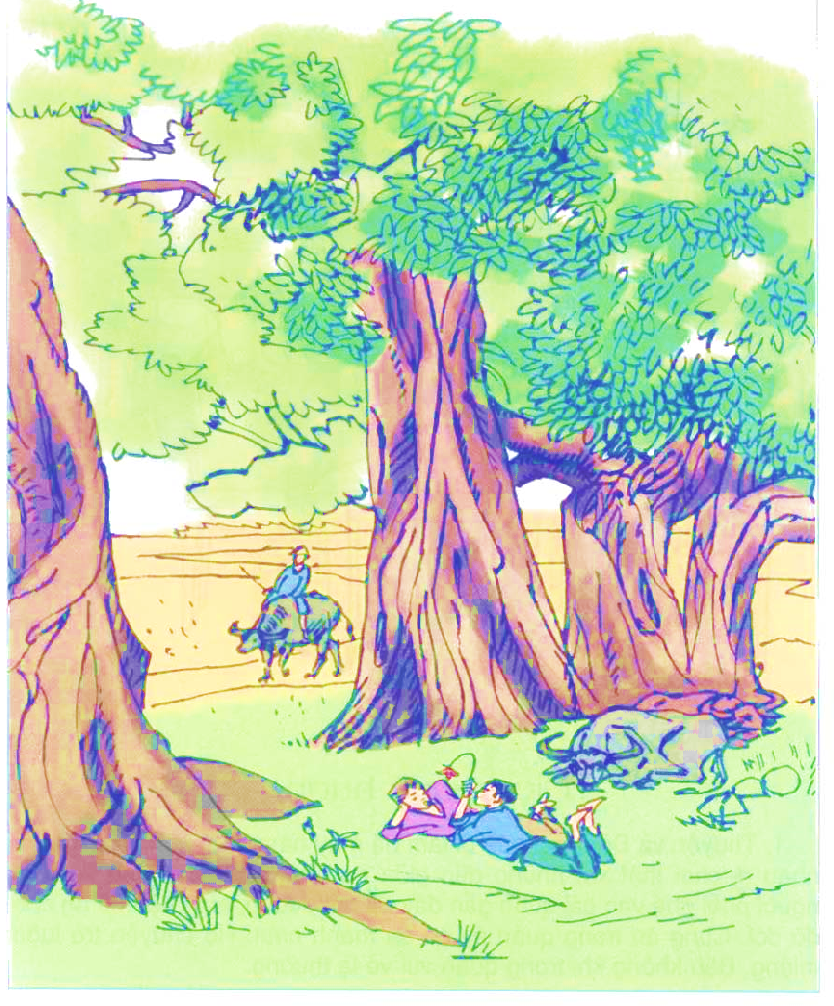
Cùng chia sẻ
Em đã từng đi đâu xa quê chưa? Hãy tưởng tượng nếu một ngày em phải xa quê trong một thời gian dài, những hình ảnh, kỉ niệm nào khiến em nhớ nhất. Tại sao?

Slide 3

I

Slide 4
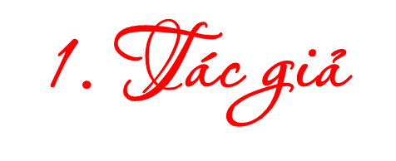
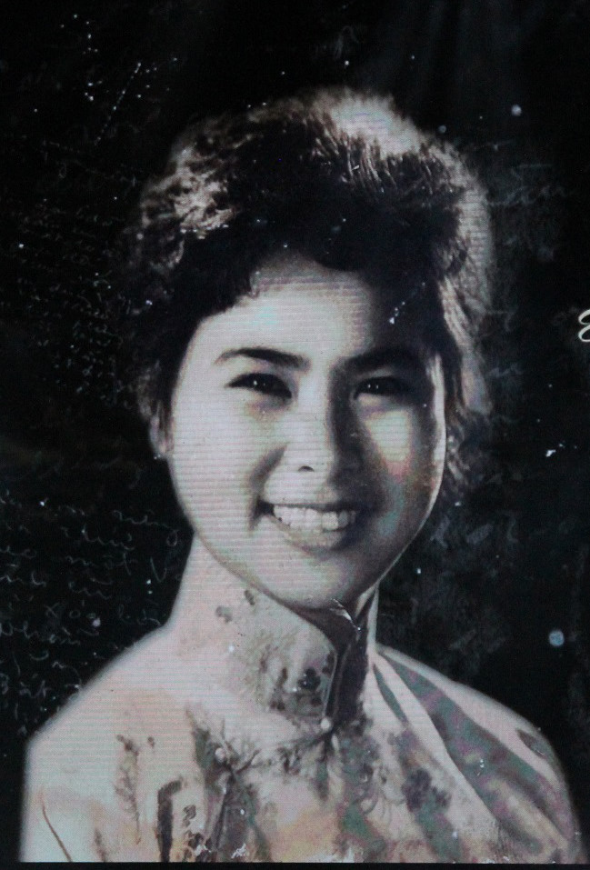

- Xuân Quỳnh (1942 – 1988)
- Quê tỉnh Hà Tây (nay là Hà Nội).
- Là nhà thơ nữ xuất sắc trong nền thơ hiện đại Việt Nam.
- Thơ Xuân Quỳnh giản dị, tinh tế mà sâu sắc, biểu lộ những rung cảm và khát vọng chân thành, tha thiết.
- Năm 2017, Xuân Quỳnh được Nhà nước tặng Giải thưởng Hồ Chí Minh về văn học nghệ thuật.
Xuân Quỳnh

Slide 5

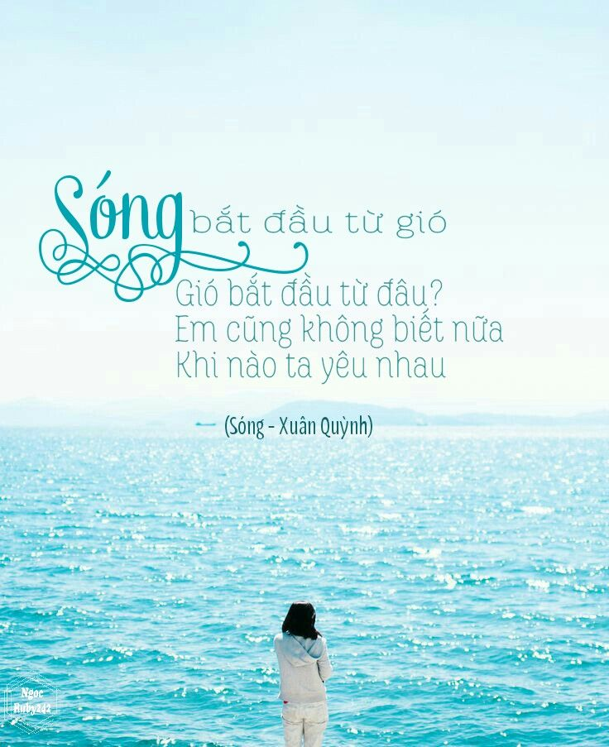
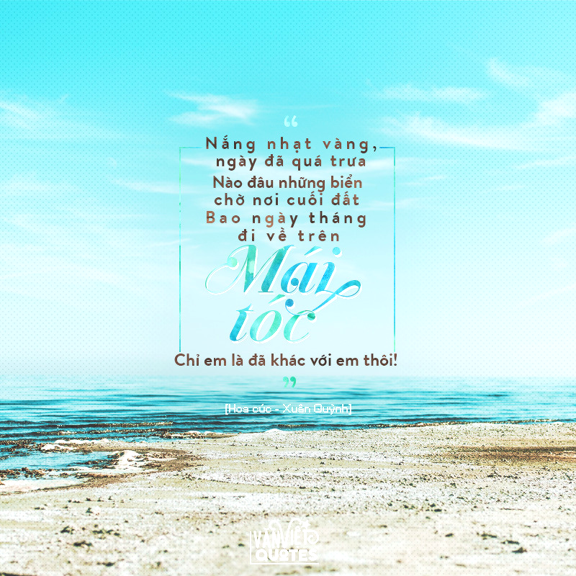


Slide 6
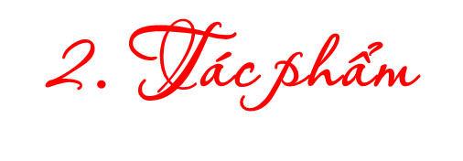
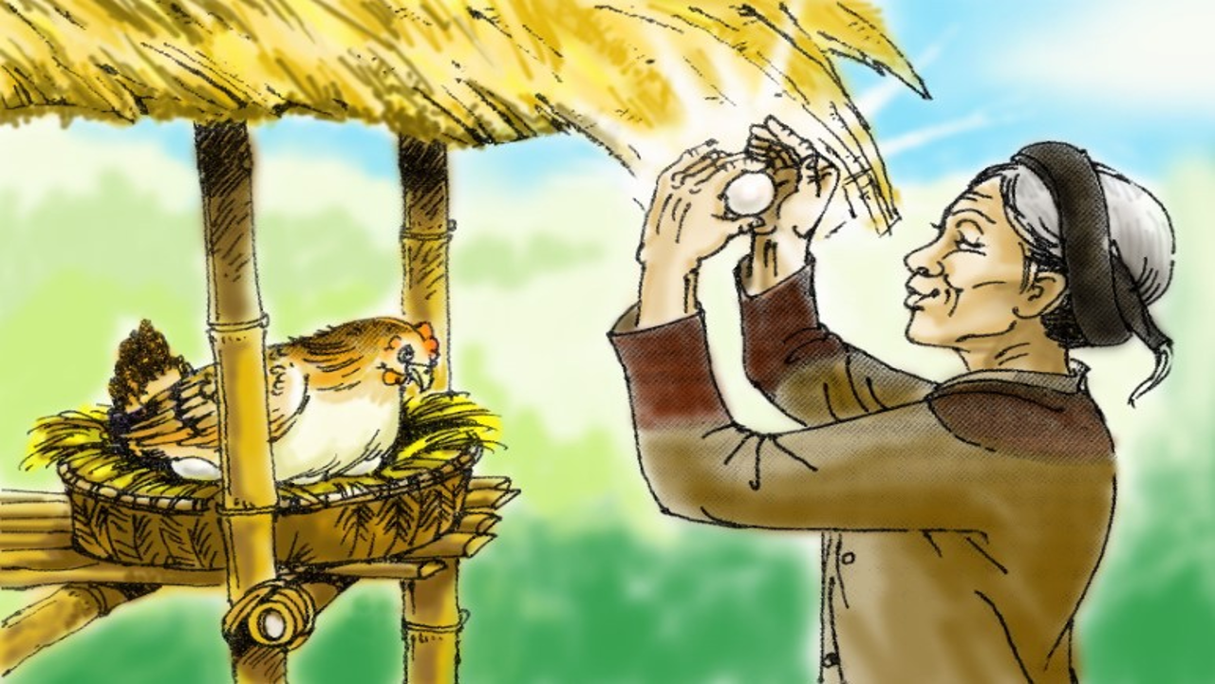
Hướng dẫn đọc:
- Giọng đọc: Vui, hồ hởi, phân biệt lời mắng yêu của bà với lời kể, tả trữ tình của nhà thơ - trong vai anh bộ đội đang nhớ nhà, nhớ bà, nhớ quê.
- Nhịp: 3/2, 2/3, 1/2/2; Nhấn mạnh vào các từ ngữ, câu thơ được lặp lại trong bài: Nghe ở khổ 1; Tiếng gà trưa ở đầu các khổ 2, 3, 4, 7.

Slide 7
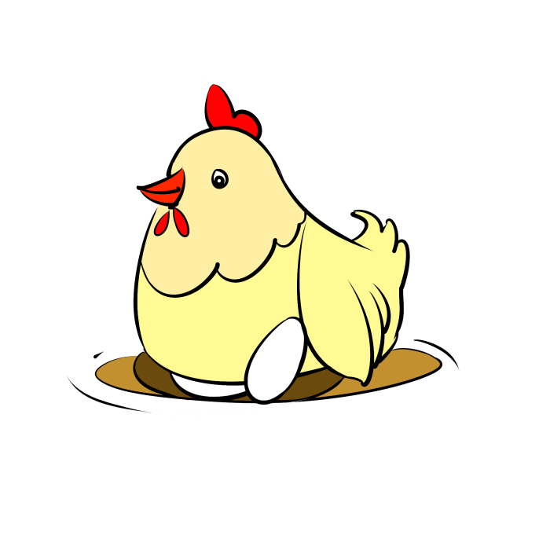
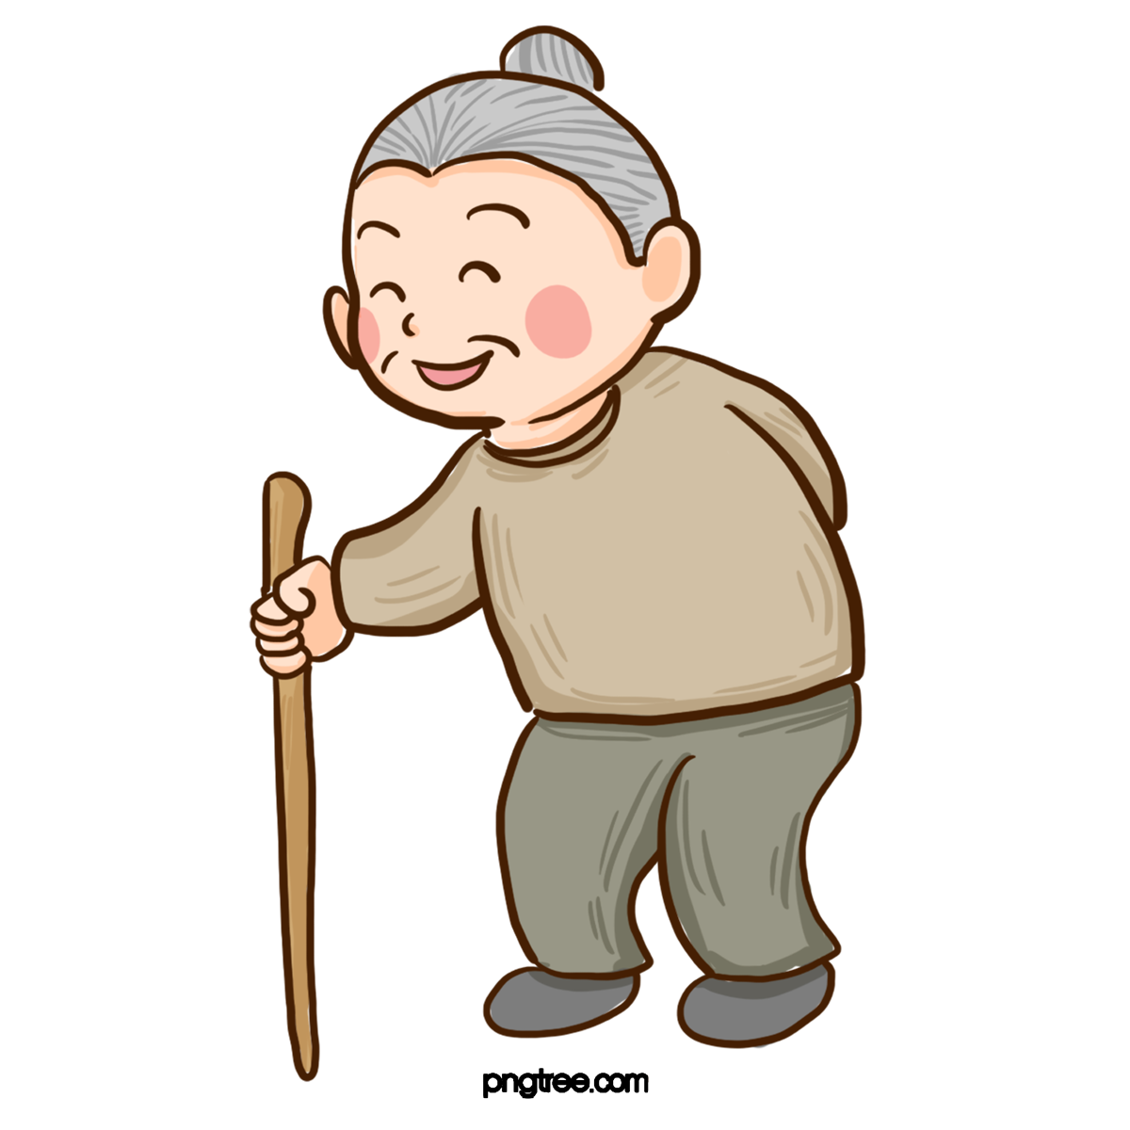
Mong trời đừng sương muối Để cuối năm bán gà Cháu được quần áo mới Ôi cái quần chéo go Ống rộng dài quét đất Cái áo cánh chúc bâu Đi qua nghe sột soạt
Tiếng gà trưa Mang bao nhiêu hạnh phúc Đêm cháu về nằm mơ Giấc ngủ hồng sắc trứng
Cháu chiến đấu hôm nay Vì lòng yêu Tổ quốc Vì xóm làng thân thuộc Bà ơi, cũng vì bà Vì tiếng gà cục tác Ổ trứng hồng tuổi thơ
Trên đường hành quân xa Dừng chân bên xóm nhỏ Tiếng gà ai nhảy ổ: “Cục... cục tác cục ta” Nghe xao động nắng trưa Nghe bàn chân đỡ mỏi Nghe gọi về tuổi thơ Tiếng gà trưa Ổ rơm hồng những trứng Này con gà mái mơ Khắp mình hoa đốm trắng Này con gà mái vàng Lông óng như màu nắng
Tiếng gà trưa Có tiếng bà vẫn mắng: - Gà đẻ mà mày nhìn Rồi sau này lang mặt! Cháu về lấy gương soi Lòng dại thơ lo lắng
Tiếng gà trưa Tay bà khum soi trứng Dành từng quả chắt chiu Cho con gà mái ấp
Cứ hàng năm hàng năm Khi gió mùa đông tới
Bà lo đàn gà toi

Slide 8
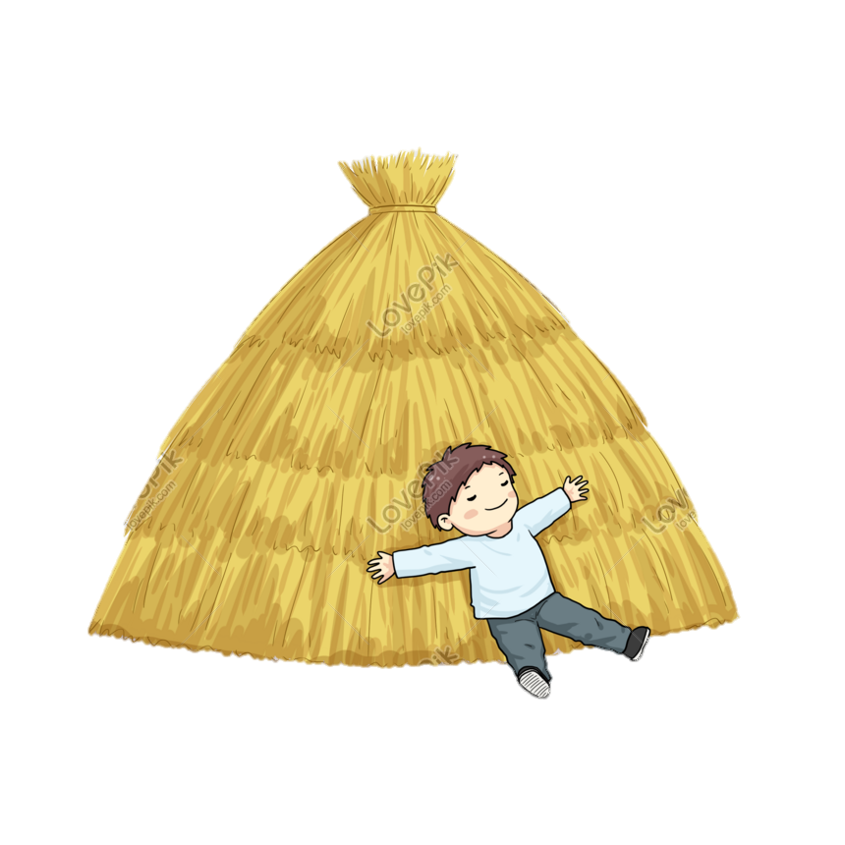
Gà mái mơ: Gà mái lông
màu hoa mơ - vàng nhạt
xen lẫn đốm trắng.
Chắt chiu: Dành dụm,tiết
kiệm từng chút và kiên trì.
Chéo go:Vải dày, trên mặt vải có những đường dệt chéo song song với nhau theo bề ngang khổ vải.
Gà toi: Gà dây, chết vì các
bệnh, các dịch khác nhau.

Slide 9

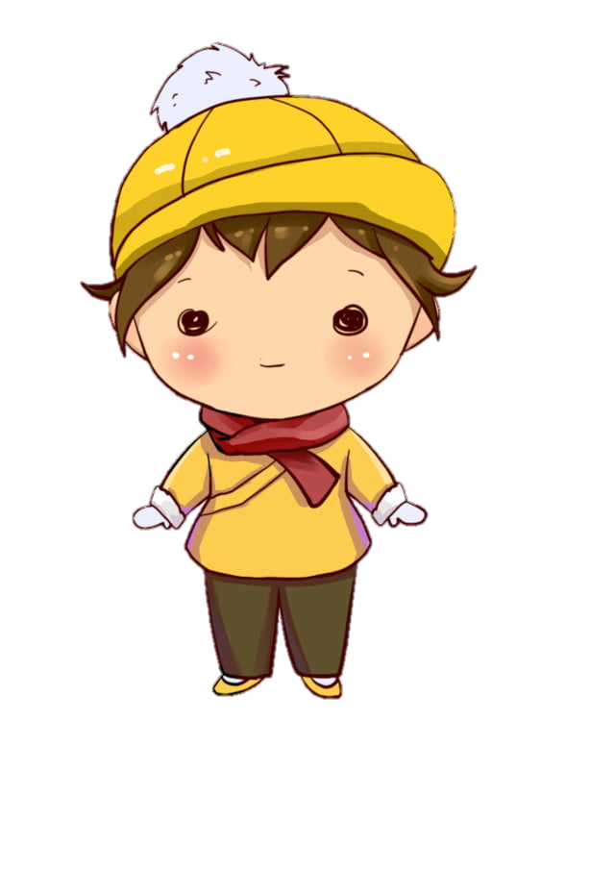

Lang mặt: Da mặt có những đám trắng loang lổ do bệnh lang ben (bệnh ngoài da, do một thứ nấm gây ra). Trong dân gian lưu truyền quan niệm cho rằng nhìn gà đẻ sẽ bị lang mặt.
Sương muối: Sương đọng thành những hạt băng trắng xóa phủ trên mặt đất và cây cỏ, trông như muối, chỉ xuất hiện khi thời tiết rất lạnh, có hại đối với cây cối và loài vật.
Trúc bâu: Vải trắng dày dệt bằng sợi bông thông thường.

Slide 10

- HCST: Viết trong thời kì đầu của cuộc kháng chiến chống Mỹ.
- In lần đầu trong tập thơ “Hoa dọc chiến hào” (1968).
- Thể thơ: năm chữ
- Ptbd: biểu cảm, kết hợp tự sự, miêu tả
Tranh vẽ Xuân Quỳnh

Slide 11
PHIẾU HỌC TẬP SỐ 1
Hoàn thành những nội dung dưới đây:
In trong tập
“Hoa dọc chiến hào”
Tiếng
gà trưa
3 phần
Xuất
Xứ
Bố cục
Thời kì đầu cuộc kháng chiến chống đế quốc Mĩ
Hoàn
cảnh
Thể loại
Thơ 5 chữ biến đổi linh hoạt

Slide 12


Khổ 1 (khổ thơ đầu)
Tiếng gà trưa thức dậy tình cảm làng quê.
Khổ 2 (năm khổ thơ tiếp): Những kỉ niệm tuổi thơ được tiếng gà trưa khơi dậy.
Khổ 3 (hai khổ thơ cuối):
Những suy tư về tiếng gà trưa

Slide 13

Tiếng gà trưa
Trên đường hành quân,
người chiến sĩ chợt nghe
tiếng gà nhảy ổ, gợi về
kỉ niệm tuổi thơ
Hình ảnh gà mái mơ,
mái vàng với người bà
giàu lòng yêu thương
Ước mơ tuổi thơ và tiếng
gà trưa đã khắc sâu tình
yêu quê hương, đất nước
nơi người chiến sĩ
Hiện tại
Quá khứ
Hiện tại

Slide 14



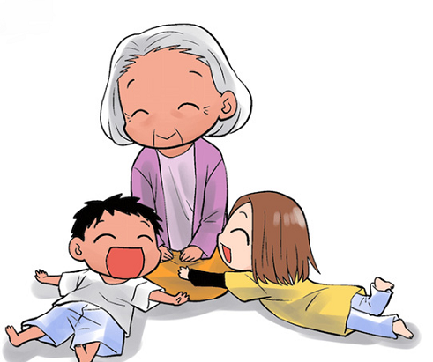
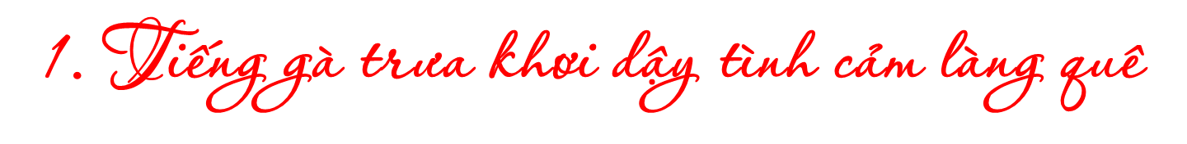
II.Khám phá văn bản:

Slide 15



Trên đường hành quân xa
Dừng chân bên xóm nhỏ
Tiếng gà ai nhảy ổ
Cục… cục tác, cục ta
Nghe xao động nắng trưa
Nghe bàn chân đỡ mỏi
Nghe gọi về tuổi thơ
- Thời gian: buổi trưa
- Âm thanh bình dị, thân thuộc
- Không gian: bên xóm nhỏ, trên đường hành quân xa.
=> Gợi không khí làng quê thanh bình yên ả

Slide 16
Trên đường hành quân xa
Dừng chân bên xóm nhỏ
Tiếng gà ai nhảy ổ
Cục… cục tác, cục ta
Nghe xao động nắng trưa
Nghe bàn chân đỡ mỏi
Nghe gọi về tuổi thơ
- Điệp ngữ, ẩn dụ chuyển đổi cảm giác
Xao động nắng trưa (thị giác)
Nghe
(Thính giác)
Bàn chân đỡ mỏi (cảm giác)
Gọi về tuổi thơ (tâm hồn)
- Nhấn mạnh, diễn tả tinh tế những diễn biến cảm xúc trong tâm hồn người chiến sĩ
=> Thể hiện tình yêu gia đình, yêu quê hương tha thiết.

Slide 17
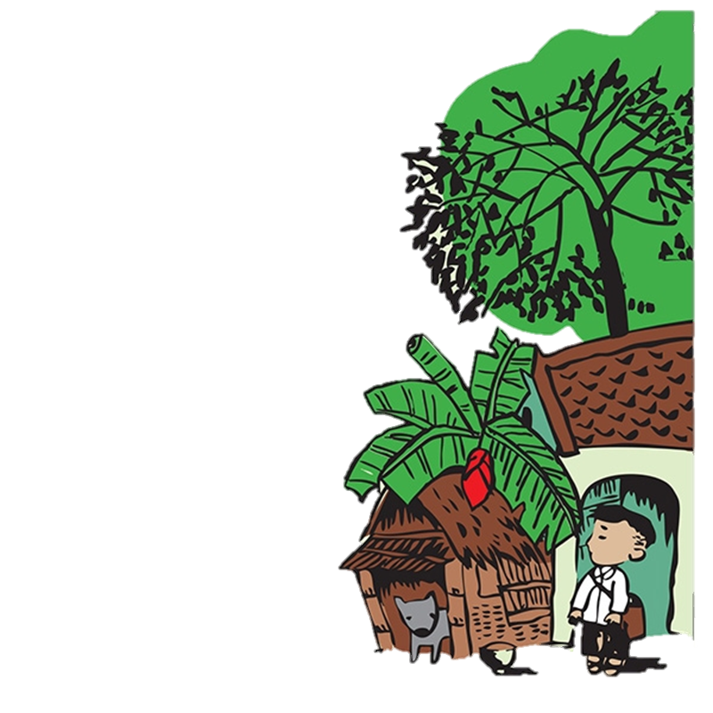
Thảo luận nhóm
Vì sao trong muôn vàng âm thanh, người chiến sĩ lại chú ý đến âm thanh của tiếng gà trưa
Cục..cục tác, cục ta

Slide 18
Thảo luận nhóm
Vì sao trong muôn vàng âm thanh, người chiến sĩ lại chú ý đến âm thanh của tiếng gà trưa?
- Buổi trưa ở làng quê là thời điểm rất yên tĩnh, do đó tiếng gà có thể khuấy động cả không gian.
- Tiếng gà dự báo điều tốt lành, đem lại niềm vui cho con người.
- Tiếng gà gắn với kỷ niệm của tuổi ấu thơ.

Slide 19

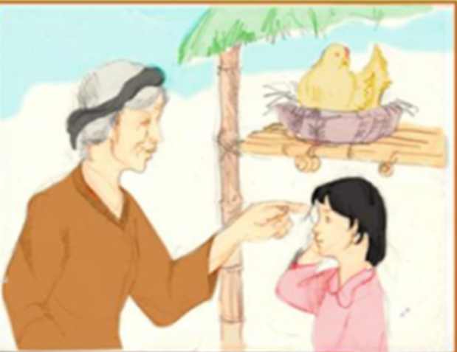

PHIẾU HỌC TẬP SỐ 2
Hoàn thành những nội dung dưới đây:
Âm thanh tiếng gà trưa đã gợi lại những kỉ niệm nào trong tâm hồn người cháu-người chiến sĩ? | Tìm những chi tiết, hình ảnh khắc họa lại những kỷ niêm đó?

Slide 20
PHIẾU HỌC TẬP SỐ 2
Hoàn thành những nội dung dưới đây:
Âm thanh tiếng gà trưa đã gợi lại những kỷ niệm nào trong tâm hồn người cháu – người chiến sĩ | Tìm các chi tiết, hình ảnh khắc họa lại những kỷ niệm đó.
* Kỉ niệm về ổ trứng, con gà mái mơ, mái vàng
* Những kỉ niệm về bà

Slide 21
2. Những kỉ niệm tuổi thơ được tiếng gà trưa khơi dậy
* Kỉ niệm về ổ trứng, con gà mái mơ, mái vàng
Tiếng gà trưa
Ổ rơm hồng những trứng
Này con gà mái mơ
Khắp mình hoa đốm trắng
Này con gà mái vàng
Lông óng như màu nắng
- Đảo trật tự từ (những trứng hồng)
- Điệp lại từ “này”
- So sánh: lông óng như màu nắng
- Liệt kê, miêu tả màu sắc, tính chất
Nghệ thuật
- Hình ảnh ổ trứng hồng, đàn gà đẹp như tranh Đông Hồ
Nội dung
- Gợi vẻ đẹp tươi sáng, đầm ấm, bình dị mang niềm vui, hạnh phúc của làng quê.

Slide 22
2. Những kỉ niệm tuổi thơ được tiếng gà trưa khơi dậy
* Những kỉ niệm về bà
Tiếng gà trưa
Có tiếng bà vẫn mắng:
- Gà đẻ mà mày nhìn
Rồi sau này lang mặt!
Cháu về lấy gương soi
Lòng dại thơ lo lắng
Tiếng gà trưa
Tay bà khum soi trứng
Dành từng quả chắt chiu
Cho con gà mái ấp
Cứ hàng năm hàng năm
Khi gió mùa đông tới
Bà lo đàn gà toi
Mong trời đừng sương muối
Để cuối năm bán gà
Cháu được quần áo mới
Ôi cái quần chéo go
Ống rộng dài quét đất
Ôi cái áo trúc bâu
Đi qua nghe sột soạt.
→ Nỗi lo, cầu mong,
của bà để cháu có quần áo mới
→ Lời bà mắng yêu
→ Cách bà chăm chút, chắt chiu từng quả trứng
→ Niềm cảm thán, vui của cháu

Slide 23


2. Những kỉ niệm tuổi thơ được tiếng gà trưa khơi dậy
* Những kỉ niệm về bà
“Gà đẻ mà mày nhìn
Rồi sau này lang mặt”
Tiếng gà trưa gợi
→ Ngôn ngữ tự nhiên, mộc mạc, gần gũi với đời thường, đậm chất thôn quê.
➔ Sự quan tâm, lo lắng của bà dành cho đứa cháu thơ dại

Slide 24
* Những kỉ niệm về bà
Cách bà chăm chút từng quả trứng hồng
Tiếng gà trưa gợi
- Động từ: “khum”, “soi” + Từ láy “chắt chiu”
➔ Người bà thôn quê tần tảo, chịu thương chịu khó, chắt chiu từng niềm vui nhỏ trong cuộc sống đầy lo toan, vất vả

Slide 25
Cứ hàng năm hàng năm
Khi gió mùa đông tới
Bà lo đàn gà toi
Mong trời đừng sương muối
Để cuối năm bán gà
Cháu được quần áo mới
Nỗi lo âu
của bà
Tiếng gà trưa gợi
- Điệp ngữ: “hằng năm”
➔ Gợi ra một quãng thời gian dài, triền miên những nỗi lo âu của bà
Nỗi lo âu của bà
Bà lo đàn gà sẽ chết khi sương
muối xuất hiện
Nỗi lo vì niềm vui của cháu,
nỗi lo giản dị mà chân thật
Bà là người tần tảo, chịu thương chịu khó, thương yêu cháu, tiêu biểu cho người phụ nữ Việt Nam giàu lòng nhân hậu, giàu đức hi sinh.
25

Slide 26
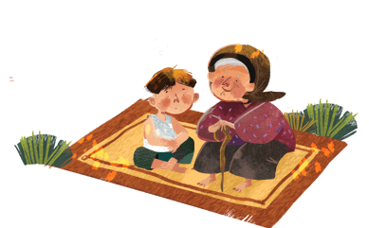
3. Những suy tư về tiếng gà trưa
Tiếng gà trưa
Suy tư về hạnh phúc
Suy tư về mục đích chiến đấu
Tiếng gà trưa
Mang bao nhiêu hạnh phúc
Đêm cháu về nằm mơ
Giấc ngủ hồng sắc trứng
Cháu chiến đấu hôm nay
Vì lòng yêu Tổ quốc
Vì xóm làng thân thuộc
Bà ơi, cũng vì bà
Vì tiếng gà cục tác
Ổ trứng hồng tuổi thơ.

Slide 27
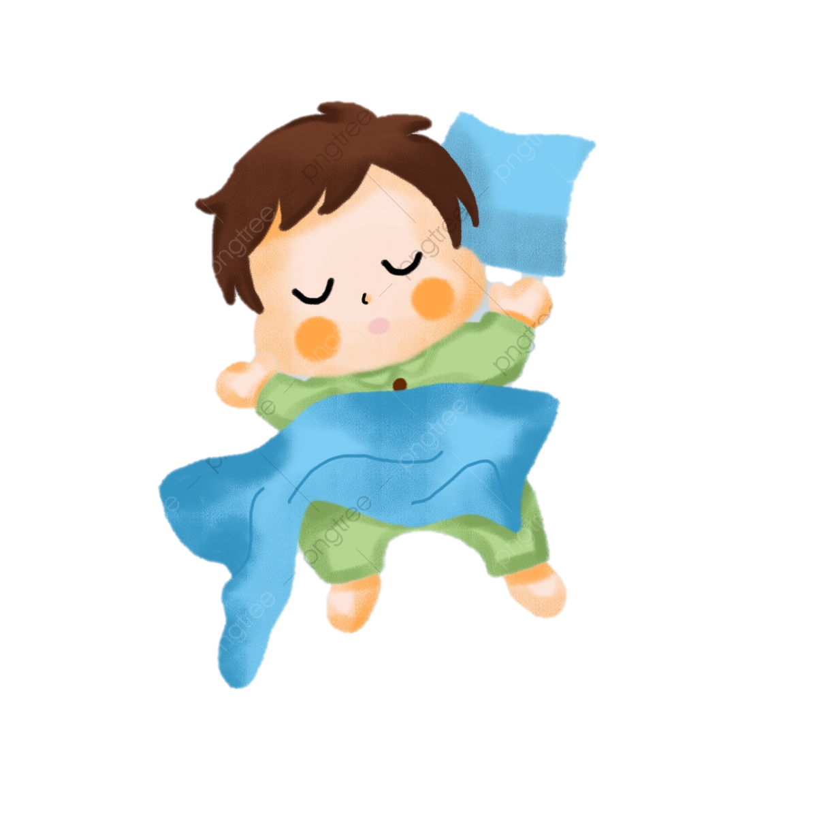
3. Những suy tư về tiếng gà trưa
* Suy tư về hạnh phúc
Tiếng gà trưa
Mang bao nhiêu hạnh phúc
Đêm cháu về nằm mơ
Giấc ngủ hồng sắc trứng
Tiếng gà trưa
→ Niềm hạnh phúc của tuổi thơ - ổ trứng đi vào giấc mơ của cháu
Ẩn dụ “giấc ngủ hồng”: giấc ngủ của sự hạnh phúc và thanh bình
→ Suy tư về những điều tốt lành và hạnh phúc.

Slide 28
+ Những hình ảnh, nỗi nhớ về bà đã trở thành động lực để cháu vững tay súng tiến lên chống lại kẻ thù
Suy tư về cuộc chiến đấu
Điệp từ “vì”
Lòng yêu Tổ quốc
Bà
Xóm làng
Tiếng gà
Ổ trứng hồng
Khẳng định niềm tin vào chân lí của cuộc chiến đấu: Tổ quốc – xóm làng – người bà – tiếng gà, ổ trứng
Mục đích chiến đấu
Tình cảm gia đình làm sâu sắc thêm tình yêu quê hương

Slide 29
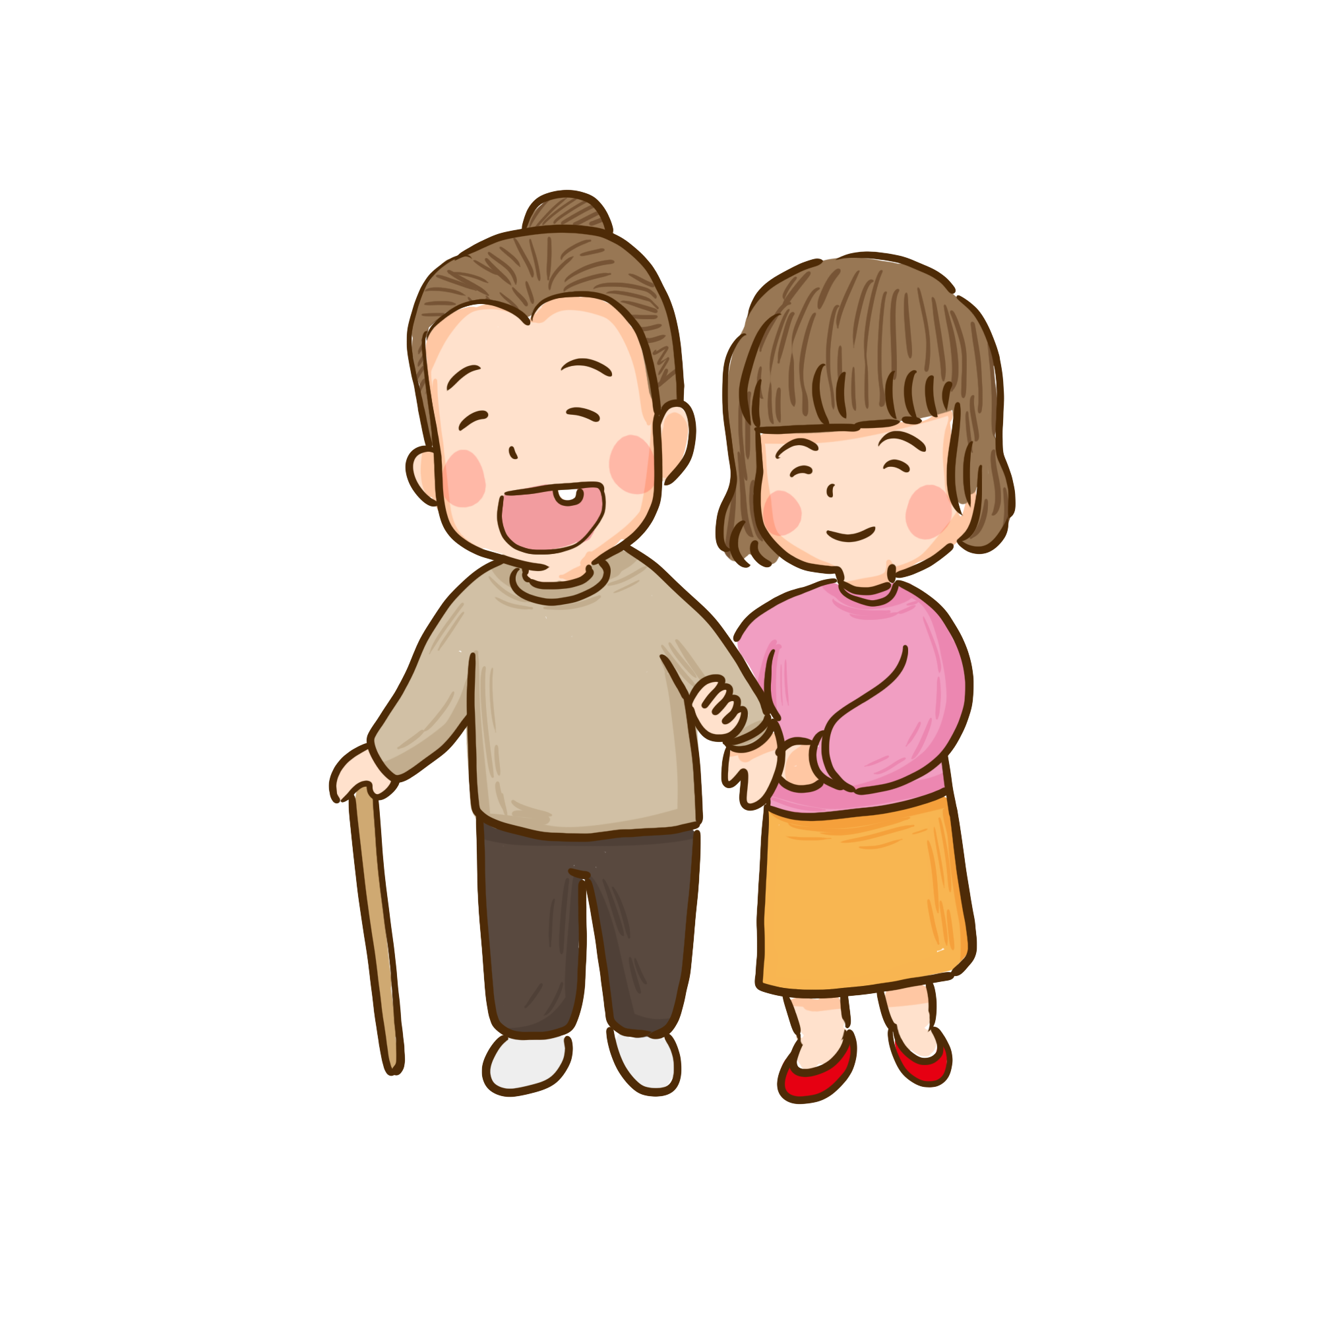
4. Cách đọc văn bản thơ bốn chữ, năm chữ:
Xác định số khổ, vần và nhịp của bài thơ.
Xác định bài thơ viết về ai và về điều gì, ai là người đang bày tỏ tình cảm, cảm xúc, suy nghĩ trong bài thơ.
Bài thơ có những từ ngữ và biện pháp nghệ thuật nào đặc sắc? Tác dụng của chúng là gì?

Slide 30

1. Nghệ thuật
- Thể thơ năm chữ diễn đạt tình cảm tự nhiên.
- Sử dụng các biện pháp tu từ: nhân hóa, điệp ngữ, ẩn dụ.
2. Nội dung:
- Tiếng gà trưa đã khơi gợi những kỉ niệm tuổi thơ và tình cảm bà cháu. Tình cảm gia đình đã góp phần làm cho tình cảm yêu nước trở nên sâu sắc.

Slide 31
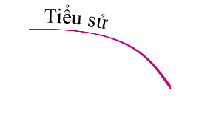
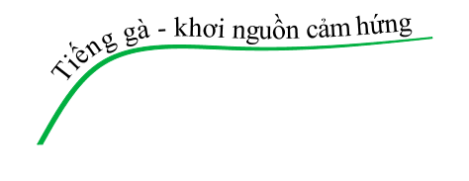


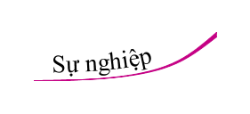


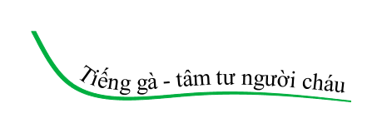


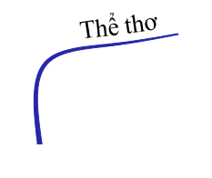

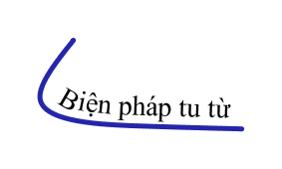
Sơ đồ tư duy bài học

Slide 32











Slide 33



Thể thơ nào chủ yếu được sử dụng trong bài thơ “Tiếng gà trưa”?
Bốn chữ
Năm chữ
Tự do
Lục bát
B. Năm chữ

Slide 34
Vần chân
Vần lưng
Vần liền
Vần hỗn hợp
Bài thơ “Tiếng gà trưa” gieo vần nào?
A. Vần chân

Slide 35
Các câu thơ trong bài “Tiếng gà trưa” thường ngắt theo hai loại nhịp nào?
2/3 hoặc 1/2/2
2/3 hoặc 3/2
2/2/1 hoặc 3/3
3/2 hoặc 1/2/2
B. 2/3 hoặc 3/2

Slide 36
Ai là người bày tỏ cảm xúc, suy nghĩ trong bài thơ “Tiếng gà trưa”?
Người bà
Tổ quốc
Người cháu
Tiếng gà trưa
C. Người cháu

Slide 37
Cảm xúc chủ đạo của nhân vật trữ tình trong bài thơ là gì?
A. Nhớ về những năm tháng tuổi thơ với nhiều kỉ niệm đẹp
B. Thương bà đã già nhưng vẫn còn cơ cực, đắng cay
C. Nhớ bà và biết ơn những điều bà đã làm cho mình
D. Yêu bà, yêu Tổ quốc và xóm làng thân thuộc
C. Nhớ bà và biết ơn những điều bà đã làm cho mình

Slide 38
Hình ảnh nào khơi gợi cảm xúc của nhân vật trữ tình trong bài thơ?
Tiếng gà trưa
Gió mùa đông tới
Trời đổ sương muối
Giấc mơ của người cháu
A. Tiếng gà trưa

Slide 39
Nhận định nào không đúng với người bà trong bài thơ?
Bà là người chắt chiu
Bà là người thương cháu
Bà dành cho cháu những gì tốt đẹp nhất
Bà phải trải qua nhiều gian nan, vất vả
D. Bà phải trải qua nhiều gian nan, vất vả

Slide 40
Các dòng thơ nào không sử dụng phép điệp cấu trúc?
Nghe xao động nắng trưa / Nghe bàn chân đỡ mỏi / Nghe gọi về tuổi thơ
Này con gà mái mơ / Này còn gà mái vàng
Ôi cái quần chéo go / Ống rộng dài quét đất / Cái áo cánh trúc bâu / Đi qua nghe sột soạt
Vì lòng yêu Tổ quốc / Vì xóm làng thân thuộc/… Vì tiếng gà cục tác
Đáp án: C

Slide 41
Ngoài việc khơi gợi ở bạn đọc những tình cảm tương tự tình cảm của người cháu dành cho bà, bài thơ còn khơi gợi ở chúng ta điều gì?
Nên thường xuyên về thăm người thân trong gia đình
Luôn tỏ lòng biết ơn đối với những người thân của mình
Coi người thân trong gia đình là điểm tựa tinh thần của mình
Luôn trân trọng những giây phút được sống bên người thân.
Đáp án: C

Slide 42
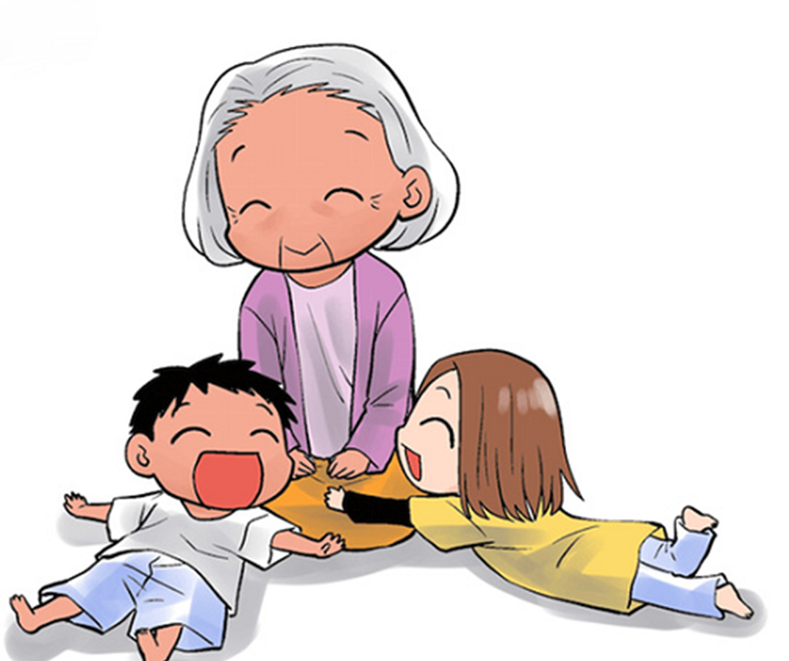
SƯU TẦM THƠ, CA DAO VIẾT VỀ TÌNH BÀ - CHÁU
“Tay bà quạt mát không rời.
Cháu yêu, yêu nhất trên đời Bà thôi.
Gió xưa bà quạt lâu rồi
Mãi trong ký ức không thôi nồng nàn.”
(Hoàng Quỳnh Mai)
“Những ngày con bé ngây thơ
Ngoại ru câu hát ầu ơ ngọt ngào
Dừa xanh gió mát rì rào
Tuổi thơ bên ngoại đời nào con quên.”
(Hương Hà)

Slide 43
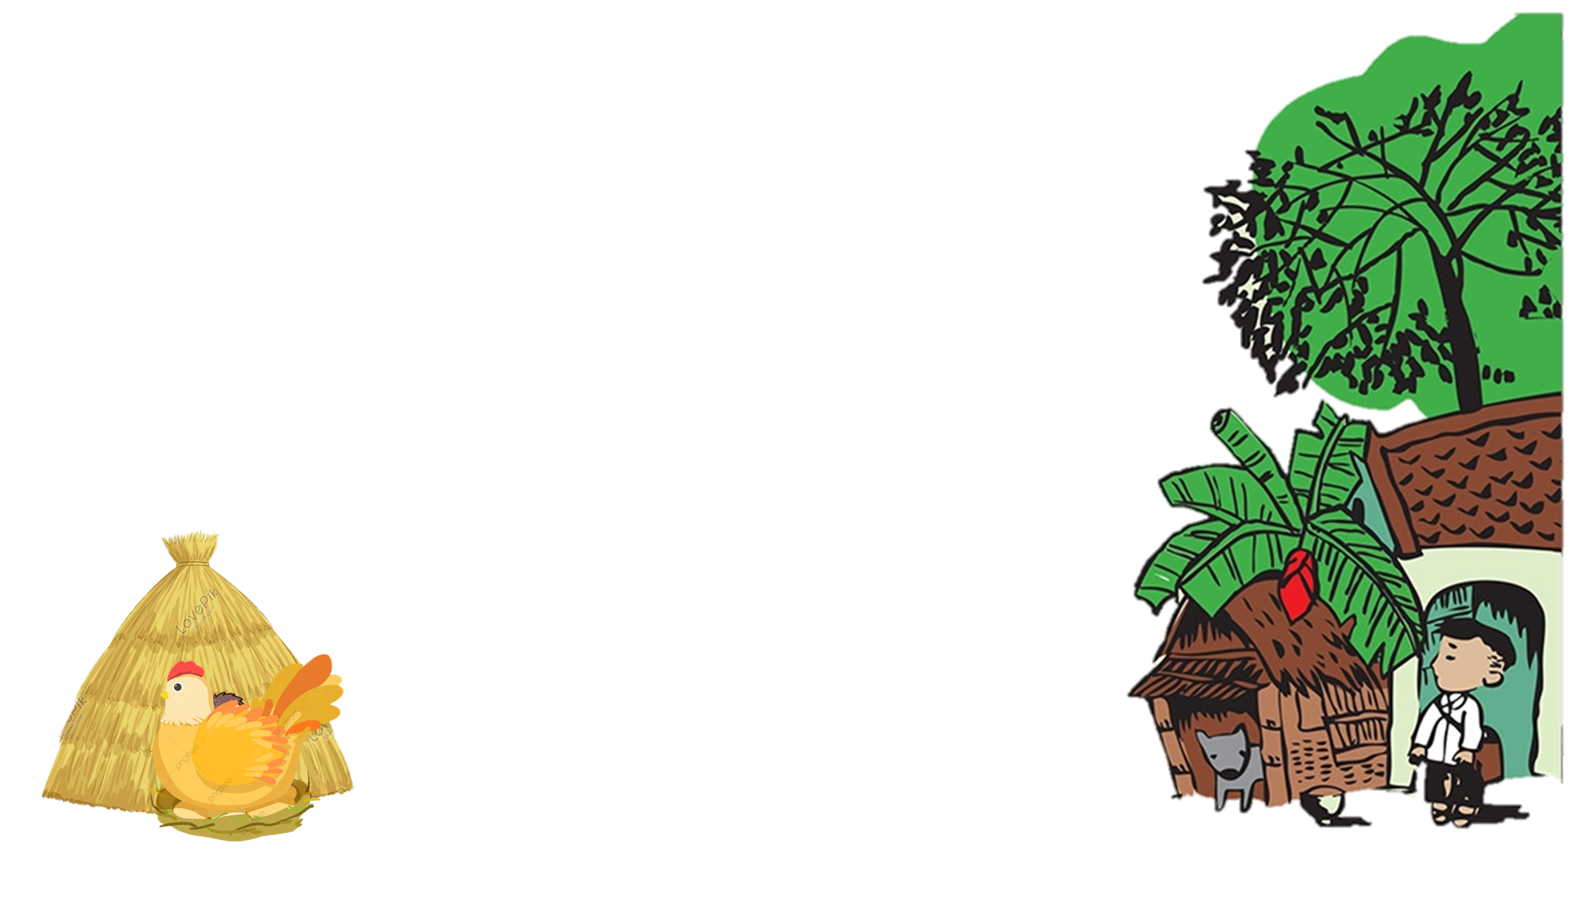
Viết đoạn văn biểu cảm từ 5 đến 7 câu về kỉ niệm tuổi thơ mà em ấn tượng nhất trong bài thơ “Tiếng gà trưa” của Xuân Quỳnh.

Slide 44
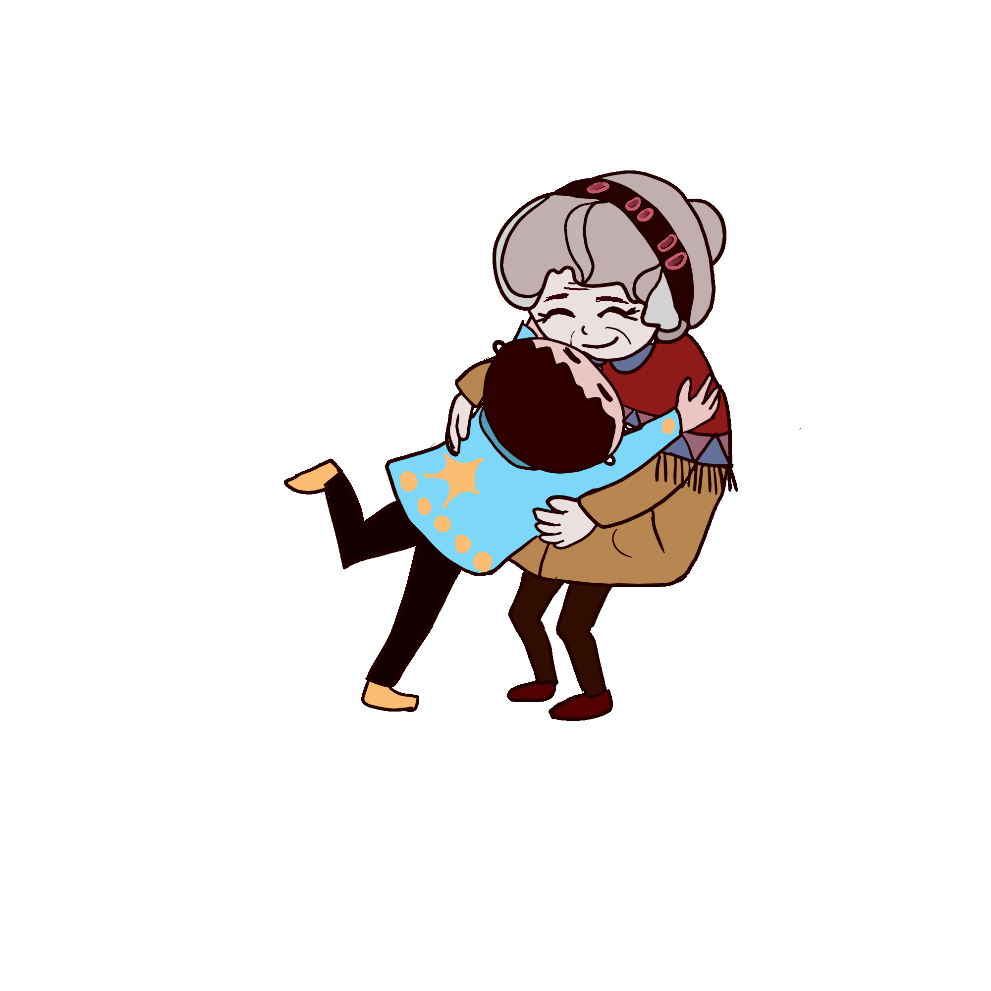
Theo em, vì sao chúng ta luôn nghĩ về những người thân trong gia đình mỗi khi xa nhà hoặc gặp khó khăn? Hãy viết một bức thư gửi cho người thân ở nơi xa để bày tỏ tình cảm của em.

Slide 45








